Slide 2
REGIMES PRÓPRIOS DA PREVIDÊNCIA SOCIAL

Slide 3
Déficit Atuarial dos RPPS
Grupo | Ativos | Aposentados | Pensionistas | Total | Relação ativos / apos. + Pens. | Déficit atuarial (R$ milhões) | Relação defícit / segurados (R$)
União Civis (1) | 840.876 | 418.049 | 263.180 | 1.522.105 | 1,2 | 5.087.829 | 3.342.627
União Militares (2) | 359.218 | 148.291 | 148.295 | 655.804 | 1,2 | 3.229.489 | 4.924.473
Estados/DF (3) | 2.668.253 | 1.552.047 | 506.603 | 4.726.903 | 1,3 | 4.623.533 | 978.132
Municípios | 2.423.871 | 477.604 | 134.849 | 3.036.324 | 4,0 | 769.288 | 253.362
TOTAL RPPS | 6.292.218 | 2.595.991 | 1.052.927 | 9.941.136 | 1,7 | 13.710.139 | 1.379.132
Fonte: DRAA e DIPR informados pelos Entes à SPS; Boletim de Pessoal do MPOG.
Avaliação atuarial encaminhada no PLDO, ajustado pela CONOF e sem taxa de desconto (seguindo o mesmo modelo dos estados)
Calculado pela CONOF somando a avaliação atuarial das pensões encaminhada no PLDO com estimativa atuarial de reserva e reforma.
Inclui militares estaduais.

Slide 4
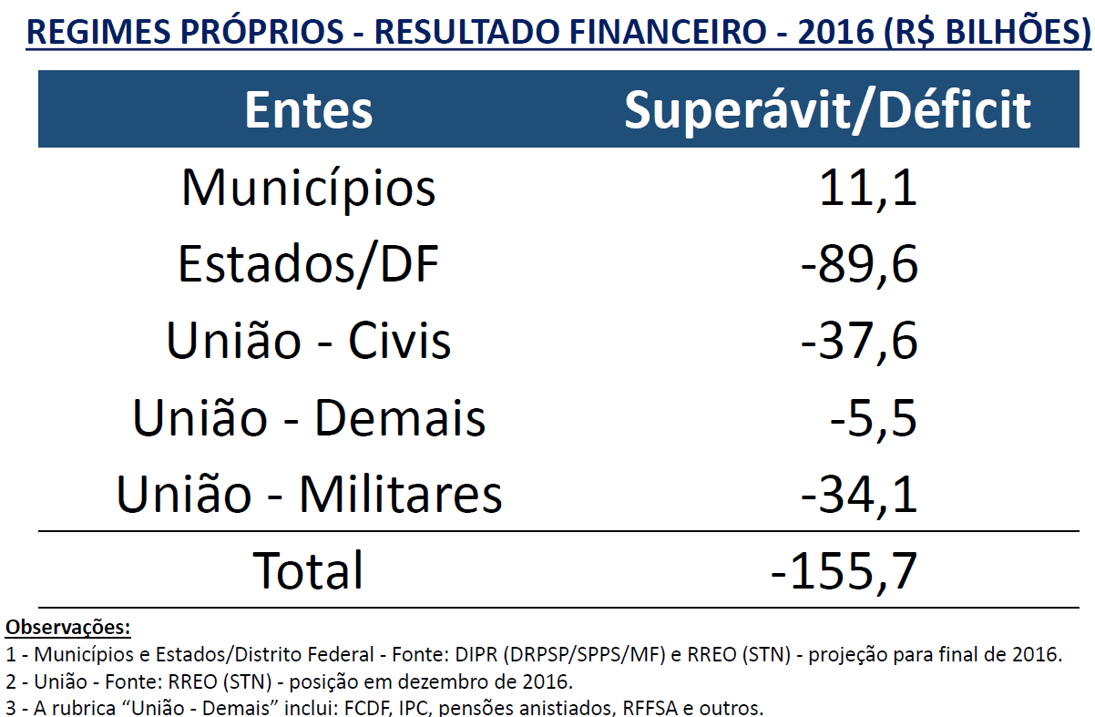
Toda a receita de contribuições da União, inclusive a patronal, cobre pouco mais de 40% da despesa com benefícios.

Slide 5
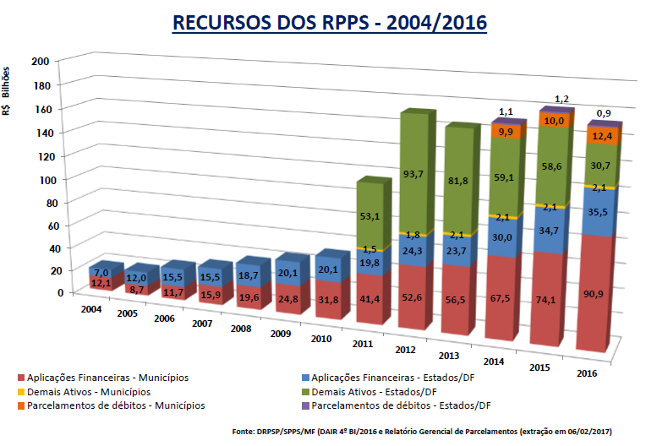

Slide 6
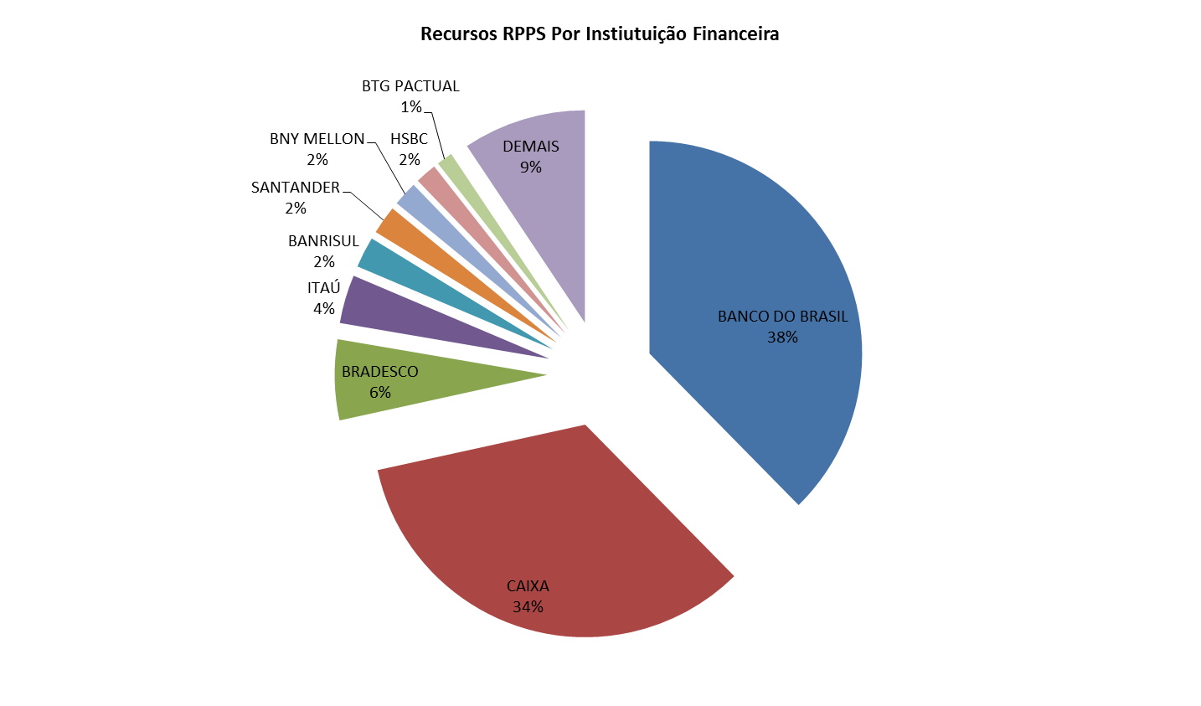
90% dos recursos financeiros dos RPPS municipais estão aplicados em título públicos, sendo que 91% dos recursos financeiros são administrados por grandes bancos, sendo 72% no Banco do Brasil ou na CEF.
Recursos dos RPPS por tipo de Investimento – dezembro 2015
ATIVOS | PERCENTUAL ESTADUAIS | PERCENTUAL MUNICIPAIS | PERCENTUAL BRASIL
Títulos do Tesouro (Renda Fixa + aquisição direta) | 88,5% | 90,0% | 89,6%
FDIC | 1,0% | 1,6% | 1,4%
Fundos Crédito Privado | 2,0% | 1,3% | 1,5%
Fundos de ações | 1,9% | 3,2% | 2,8%
Fundos Multimercado | 3,3% | 1,3% | 1,9%
Fundos de Investimento em Participações (FIP) | 1,2% | 1,0% | 1,0%
Fundos de Investimento imobiliário (FII) | 1,1% | 1,0% | 1,0%
Disponibilidades Financeiras | 1,0% | 0,8% | 0,8%
TOTAL | 100,0% | 100,0% | 100,0%
Fonte: DAIR emitido pela SPPS
Fonte: DAIR emitido pela SPPS – Posição dezembro de 2013.

Slide 7
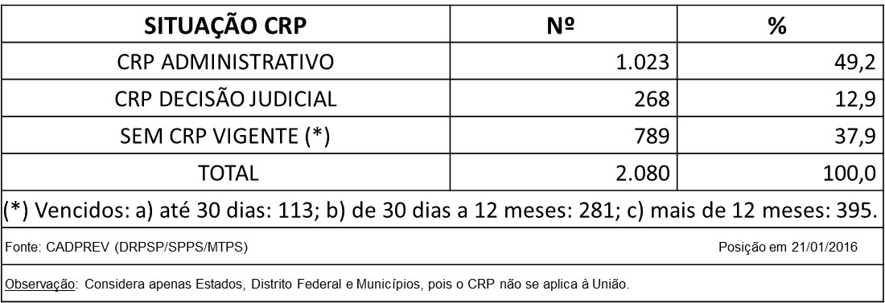
RPPS - REGULARIDADE PREVIDENCIÁRIA
Grande parte dos municípios cumprem todas as 35 exigências para obter o certificado de regularidade previdenciária, dentre elas comprovar o equilíbrio financeiro e atuarial de seus RPPS

Slide 8
INIQUIDADES E ASSIMETRIAS PARA COM OS ESTADOS E MUNICÍPIOS
Proposta para a Compensação previdenciária.
O objetivo é fazer justiça e trazer isonomia no tratamento de dívidas previdenciárias, agilizando os processos de compensação previdenciária e corrigindo os valores pelo mesmo critério que a União corrige as dívidas dos municípios com o RGPS.
Atualmente, enquanto os demais Entes quando atrasam suas contribuições para o RGPS são obrigados a pagar multas e juros, a União corrige os valores da compensação previdenciária apenas pelo índice Nacional de Preços ao Consumidor – INPC.
Além disso, o INSS demora meses e até anos para analisar os processos de compensação previdenciária encaminhados pelo Ente, visto que não tem nenhuma punição ou justa compensação pelo seu atraso.
Como manter metas atuariais com uma relação deste tipo?

Slide 9
INIQUIDADES E ASSIMETRIAS PARA COM OS ESTADOS E MUNICÍPIOS
Prescrição:
Como em muitos casos os Tribunais de Contas demoram a homologar as aposentadorias e o prazo de prescrição do direito de compensação previdenciária é de apenas 5 anos, com muita frequência os municípios perdem parte dos recursos que têm o direito constitucional de receber.
Nesse sentido, propomos agilizar os processos de compensação previdência e corrigir os valores pelo mesmo critério que a União corrige as dívidas dos municípios com o RGPS.
Estabelecemos um prazo de 90 dias para o INSS analisar os processos. Prorrogamos o prazo de prescrição tanto do estoque quanto do fluxo atrasado, evitando que os municípios percam para a União recursos que lhe são de direito e que são fundamentais para a manutenção do equilíbrio financeiro e atuarial de seus RPPS.

Slide 10
INIQUIDADES E ASSIMETRIAS PARA COM OS ESTADOS E MUNICÍPIOS
A incidência do PASEP sobre os RPPS é mais um exemplo de discriminação dos estados e municípios. Entendemos ser inadequada a “base” de apuração do PASEP referida no artigo 2º, inciso III da Lei nº. 9.715/1998.
Enquanto as entidades fechadas e abertas de previdência complementar recebem um tratamento tributário diferenciado e favorecido no que se refere à apuração das contribuições ao PIS/PASEP, os fundos dos regimes próprios de previdência social têm hoje a totalidade dos recursos por eles recebidos tributados pelo PASEP.
Portanto, propomos a alteração da Lei nº. 9.715/1998 com intuito de adequar essa distorção, além de representar medida de relevantes reflexos positivos no equilíbrio dos orçamentos dos Estados, Distrito Federal e Municípios, revertidas as contribuições dos Estados e Municípios ao RPPS.

Slide 11
Aplicação das Reservas
Para cumpri metas atuarias acima dos rendimento dos títulos públicos, os gestores tendem a procurar soluções financeiras que atendem esta finalidade no curto-prazo, mas oferecem alto risco no médio e longo. Para viabilizar rendimentos acima dos títulos com segurança no longo prazo é preciso abrir a possibilidade dos Fundos realizarem Empréstimos Consignados.
Atualmente a Lei nº 9.717/1998 veda que os RPPS concedam empréstimos consignados para seus segurados. Por outro lado, os fundos de pensão das estatais, que guardam grande similaridade com os RPPS, podem conceder empréstimos consignados para seus participantes. Esse produto apresenta ganhos para ambas as partes: de um lado, o fundo de pensão consegue aplicar em um investimento de baixo risco e que supera sua meta atuarial; de outro, os participantes pegam um empréstimo com juro menor que no mercado.
Hoje, para realizar estes empréstimos os RPPS precisam da intermediação de instituições financeiras que aproveitam a restrição para praticar spreads altíssimos, cuja consequência é baixa remuneração aos Fundos e grande custo de créditos aos servidores. Neste sentido, a restrição beneficia unicamente os intermediários.

Slide 12
Aplicação das Reservas
Aquisição de imóveis
Outra oportunidade de obter rendimentos com segurança para os Fundos é com a regulamentação da aquisição de imóveis. Em muitas localidades, a relação entre custo de aquisição e receita com locação das unidades é favorável para atingimento da meta atuarial.
É preciso definir que a precificação seja realizada pelo fluxo descontado de receita que será gerada pelo ativo.

